Slide 1


高等学校人工智能通识课规划教材
人工智能概论
刘 鹏 张 燕 总主编
刘 鹏 主编 程显毅 李纪聪 副主编

Slide 2
高等学校人工智能通识课规划教材
第九章 工业机器人技术
9.1 人工智能与工业4.0
9.2 工业机器人核心技术
9.3 工业软件编程
9.4 工业机器人产业链
9.5 工业机器人操作与维护
9.5 实验：工业机器人软件技术运维
习题

Slide 3
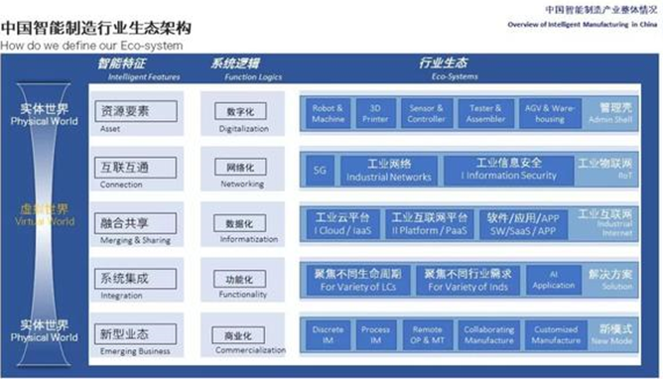
9.1 人工智能与工业4.0
第九章 工业机器人技术
9.1.1 智能制造生态系统

Slide 4
9.1 人工智能与工业4.0
第九章 工业机器人技术
9.1.1 智能制造生态系统
智能制造生态架构由实体层、虚拟层两大部分组成，实体层主要有AI人工智能(机器人Robot)、3D打印等，虚拟层主要有5G、工业互网络及其平台(云)、软件应用APP等；伴随着工业互联网、大数据、人工智能、5G、量子通信等越来越多新技术的发展与应用；当前掌握制造产业行业核心技术关键材料的产业链上游的企业全世界3000多家，德国1307家；其关键技术(激光光刻技术)、核心部件(芯片)、特殊材料(光刻胶)等。

Slide 5
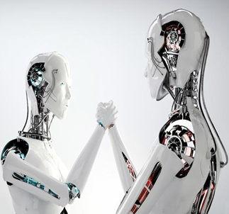
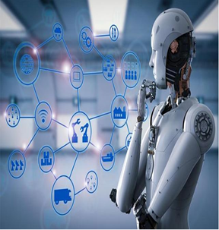
9.1 人工智能与工业4.0
第九章 工业机器人技术
9.1.2 工业机器人
人形机器人

Slide 6
9.1 人工智能与工业4.0
第九章 工业机器人技术
9.1.2 工业机器人
工业机器人是面向工业领域的多关节机械手或多自由度的机器装置，能自动执行指令工作，是靠自身动力和控制能力来实现各种功能的一种机器；可以受人类指挥，按预先编好的程序运行，也可以根据人工智能技术制定的规则纲领行动。国际标准化组织(ISO)将工业机器人定义为：一种能自动控制，可重复编程，多功能、多自由度的搬运材料或工件或操持工具来完成各种作业的操作机器。工业机器人是机器人家族中技术发展成熟应用最多的一类机器人；六轴以下称为机械臂，六轴及以上称为机器人。

Slide 7
9.1 人工智能与工业4.0
第九章 工业机器人技术
9.1.2 工业机器人
1、工业机器人常用材料
①碳素结构钢、合金结构钢，强度较高，弹性模量E大，抗变形能力强，应用广泛；
②铝、铝合金、锂铝轻合金材料，重量轻、弹性模量E适当、材料密度小，E/ρ之比堪比钢材(ρ为电阻率系数)；
③纤维增强合金如硼纤维合金、石墨纤维增强镁合金，E/ρ之比高，价格较昂贵；

Slide 8
9.1 人工智能与工业4.0
第九章 工业机器人技术
9.1.2 工业机器人
1、工业机器人常用材料
④陶瓷材料品质品相好，易碎，不易加工；
⑤纤维增强复合材料，具有极好的E/ρ之比，阻尼大，大量应用于高速机器人；
⑥粘弹性大阻尼材料，增大机器人连杆的阻尼是改善机器人构件约束的动态特性的最佳方法。

Slide 9
9.1 人工智能与工业4.0
第九章 工业机器人技术
9.1.2 工业机器人
2、目前全球九大工业机器人巨头
①发那科(FANUC)机器人；
②ABBRo botics机器人；
③库卡(KUKA Roboter Gmbh)；
④安川电机(Yaskawa Electric Co.)；
⑤川崎机器人；
⑥爱普生机器人(机械手)；
⑦柯马机器人；
⑧那智(NACHI)不二越机器人；
⑨史陶比尔(Staubli)机器人；

Slide 10
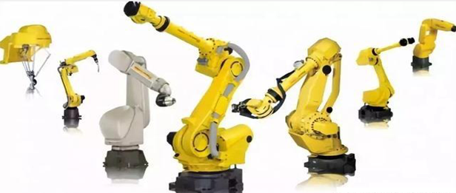
9.1 人工智能与工业4.0
第九章 工业机器人技术
9.1.2 工业机器人
发那科(FANUC)机器人

Slide 11
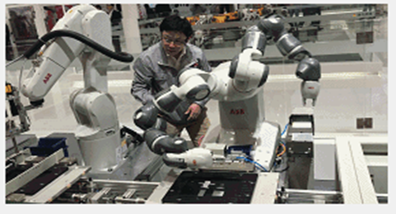
9.1 人工智能与工业4.0
第九章 工业机器人技术
9.1.2 工业机器人
ABBRo botics机器人

Slide 12
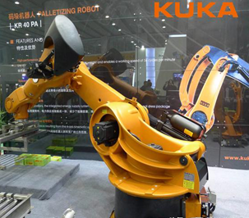
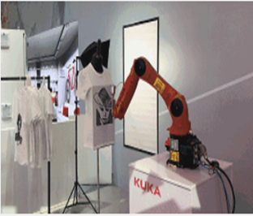
9.1 人工智能与工业4.0
第九章 工业机器人技术
9.1.2 工业机器人
库卡(KUKA Roboter Gmbh)

Slide 13
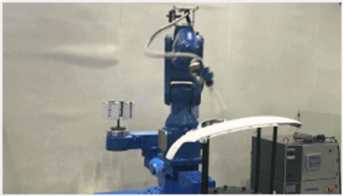
9.1 人工智能与工业4.0
第九章 工业机器人技术
9.1.2 工业机器人
安川电机(Yaskawa Electric Co.)

Slide 14
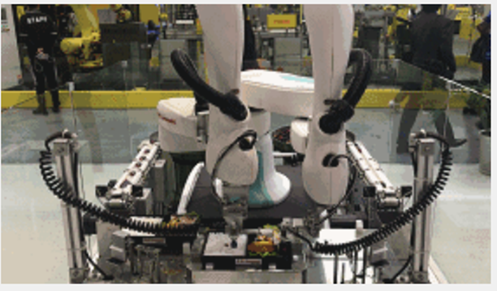
9.1 人工智能与工业4.0
第九章 工业机器人技术
9.1.2 工业机器人
川崎机器人

Slide 15
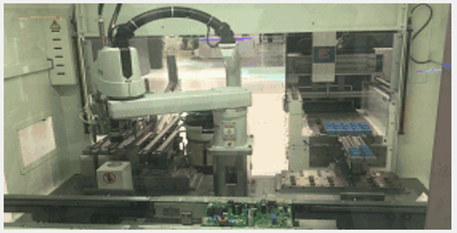
9.1 人工智能与工业4.0
第九章 工业机器人技术
9.1.2 工业机器人
爱普生机器人

Slide 16
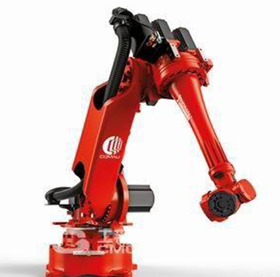
9.1 人工智能与工业4.0
第九章 工业机器人技术
9.1.2 工业机器人
柯马机器人

Slide 17
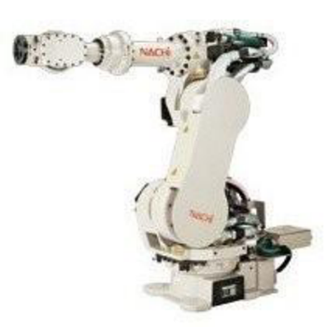
9.1 人工智能与工业4.0
第九章 工业机器人技术
9.1.2 工业机器人
那智(NACHI)不二越机器人

Slide 18
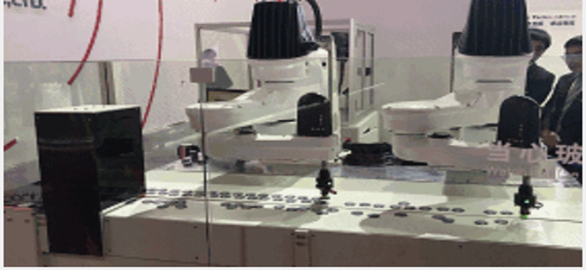
9.1 人工智能与工业4.0
第九章 工业机器人技术
9.1.2 工业机器人
史陶比尔(Staubli)机器人

Slide 19
9.1 人工智能与工业4.0
第九章 工业机器人技术
9.1.3 智慧工厂
智慧工厂是现代工厂信息化发展的新阶段，是数字化工厂的基础上，利用物联网的技术和设备监控技术加强信息管理和服务；清楚掌握产销流程、提高生产过程的可控性、减少生产线上人工干预、即使正确的采集生产线数据，以及喝的生产计划编排与生产进度；并加上绿色智能的手段和智能系统等新兴技术于一体，构建一个高效节能的、绿色环保的、环境舒适的人性化工厂。
智慧工厂的特征：①生产设备网络化，实现车间“物联网”；②生产数据可视化，利用大数据分析进行生产决策；③生产文档无纸化，实现高效、绿色制造；④生产过程透明化，智能工厂的“神经”系统；⑤生产现场无人化，真正做到“无人”工厂。

Slide 20
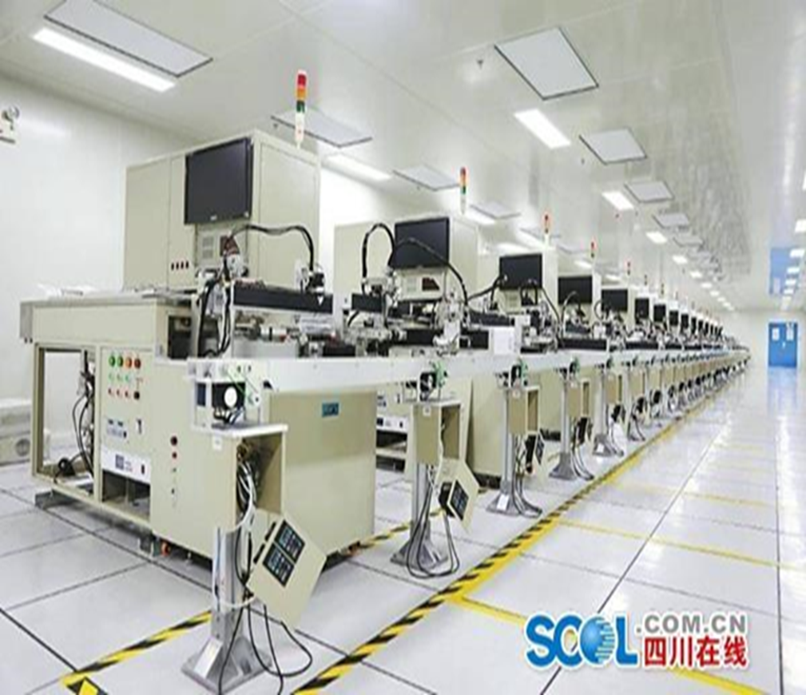
9.1 人工智能与工业4.0
第九章 工业机器人技术
9.1.3 智慧工厂
中国首个智慧工厂——四川明德亨电子科技有限公司石英晶体谐振器智慧工厂。

Slide 21
9.1 人工智能与工业4.0
第九章 工业机器人技术
9.1.4 工业智能化趋势
随着我国各个领域的迭代升级，“5G+医疗”、“视频2个G，下载5秒钟”、“万物互联”、“8K蓝光直播”、“移动云服务”、2019年底我国“加快5G商用步伐”、2020疫情期我国大量机器人应用于抗疫…..更快的网速，更流畅的通信体验，更宽的互联网场景，5G在智能建筑运维领域的应用正在普及和丰富起来，提高工程性能、工业产业变革、优化交通、智能规划，“数字化、网络化、智能化”智慧城市、智慧工厂正在大力推进建设。

Slide 22
高等学校人工智能通识课规划教材
第九章 工业机器人技术
9.1 人工智能与工业4.0
9.2 工业机器人核心技术
9.3 工业软件编程
9.4 工业机器人产业链
9.5 工业机器人操作与维护
9.5 实验：工业机器人软件技术运维
习题

Slide 23
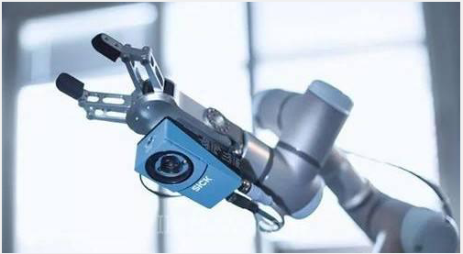
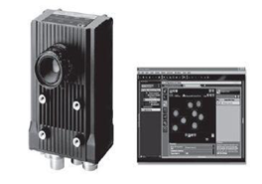
9.2 工业机器人核心技术
第九章 工业机器人技术
9.2.1 传感技术
机器人生产线的自动化、智能化、智慧化，离不开工业机器人的传感器技术，其集成了力矩传感器和摄像机，一般分为：(二维、三维)视觉传感器、触觉(力/力矩)传感器、激光(碰撞检测)传感器、红外(零件检测)传感器、追踪传感器。

Slide 24
9.2 工业机器人核心技术
第九章 工业机器人技术
9.2.2 芯片技术
1、芯片分类
芯片是一种微型半导体电子器件部件，采用一定工艺把电路中所需的晶体管、电阻、电容、电感等电子元器件及布线互联在一起，制作在一小块或几小块半导体晶片或介质基片上，并封装在一个管壳内，具有该电路功能的微型结构；其中所有原件在结构上已组成一个整体，使电子元件在小型化、低功耗、智能化、高可靠性得到保障。
半导体芯片主要分为：集成电路、分立器件、光电子器件、微型传感器；IC芯片是工业整机设备的核心，总体分三大类：计算类芯片、储存类芯片、模拟类芯片；按应用分为：计算机芯片、消费类电子芯片、网络通信类芯片、汽车电子芯片；按功能分为：微处理芯片、逻辑IC芯片、存储器芯片、模拟电路芯片；按IC逻辑电路分为：CPU、GPU、ASIC、FPGA、NPU，图9-16为机器人芯片类型。

Slide 25
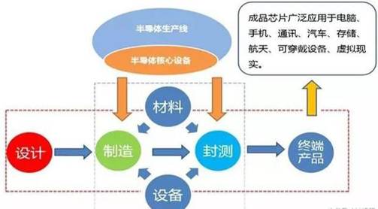
9.2 工业机器人核心技术
第九章 工业机器人技术
9.2.2 芯片技术
2、芯片材料与制作工艺
芯片材料以纯度99.99999%的单晶硅、镓为基体，制作成PN、NP、PNP、NPN结的半导体材料，通过设计、制造、光刻、封测，最后成为适用的IC芯片。

Slide 26
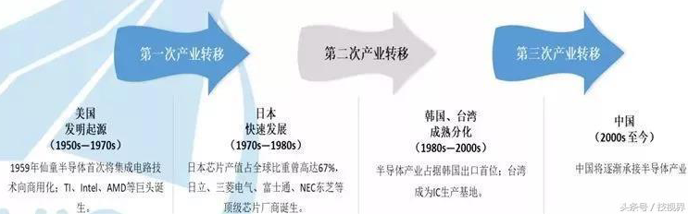
9.2 工业机器人核心技术
第九章 工业机器人技术
9.2.2 芯片技术
3、芯片迭代
通过半导体IC芯片产业迭代时间轴，可以分七大时间节点：20世纪50年代晶体管IC芯片诞生，60年代大规模生产商用阶段，70年代个人计算机PC超大规模IC芯片民用阶段，80年代PC普及，90年代PC成熟阶段，2010年代互联网大规模使用、网络泡沫、移动4G时代，2012年以来大数据、5G、人工智能AI时代到来。

Slide 27
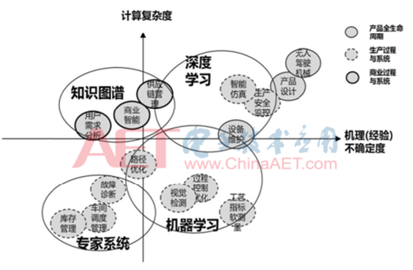
9.2 工业机器人核心技术
第九章 工业机器人技术
9.2.3 智能控制技术
人工智能算法包括数据科学(传统机器学习、前沿机器学习)、知识工程(专家系统、知识图谱)两大方向，核心解决分类、回归两大问题；分类是对离散变量进行定性输出，如图片/语音识别、机器问答、信息检索、虹膜/指纹等生物特征识别；回归即是对连续变量进行定量输出，如股票波动预测、用户需求预测、房价走势分析、无人自动驾驶、AlphaGo等的应用规则。

Slide 28
9.2 工业机器人核心技术
第九章 工业机器人技术
9.2.4 多智能体调控技术
1、多智能体系统概念
多智能体：是一个具有自适应、自治能力的硬件、软件或其他实体的一个系统，以认识模拟人类智能行为；由能够感知、自运行、作用反作用环境的多个机器人或无人机或可计算系统组成的多智能体集合系统。

Slide 29
9.2 工业机器人核心技术
第九章 工业机器人技术
9.2.4 多智能体调控技术
2、多智能体系统组成
多智能体系统(协同控制平台)主要由定位系统、通讯系统、控制决策系统组成；采用NOKOV(度量)光学三维动作捕捉系统以解决定位系统精度、实时性，精度可达亚毫米、延时在两三毫秒内，以满足实时定位将位姿信息通过WIFI通信或5G通信传输给各个智能体，从而实现多智能体定位，从而通过每个智能体的智能控制决策系统实现对多智能体的行动控制，进而实现整套系统的协同控制。

Slide 30
9.2 工业机器人核心技术
第九章 工业机器人技术
9.2.4 多智能体调控技术
3、多智能体系统分类
同构多智能体系统：多智能系统中多个智能体的模型结构、功能完全相同；异构多智能体系统：由性质、功能完全不同的智能体构成，每个智能体可以有不同的子目标。系统整体目标在各子目标的实现过程中被实现。

Slide 31
高等学校人工智能通识课规划教材
第九章 工业机器人技术
9.1 人工智能与工业4.0
9.2 工业机器人核心技术
9.3 工业软件编程
9.4 工业机器人产业链
9.5 工业机器人操作与维护
9.5 实验：工业机器人软件技术运维
习题

Slide 32
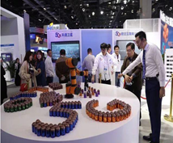
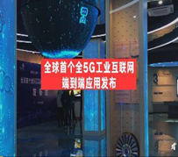
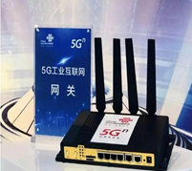
9.3 工业软件编程
第九章 工业机器人技术
9.3.1 工业互联网架构
1、工业互联网

Slide 33
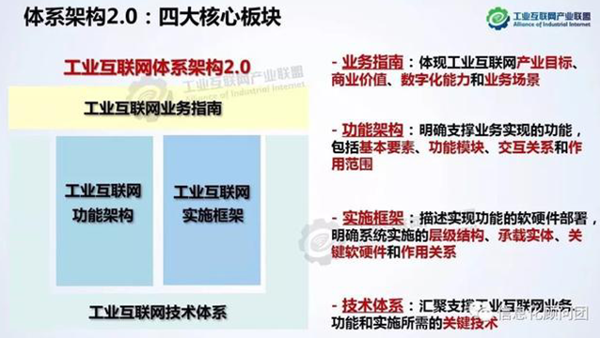
9.3 工业软件编程
第九章 工业机器人技术
9.3.1 工业互联网架构
2、“5G+云+AI”工业互联网架构

Slide 34
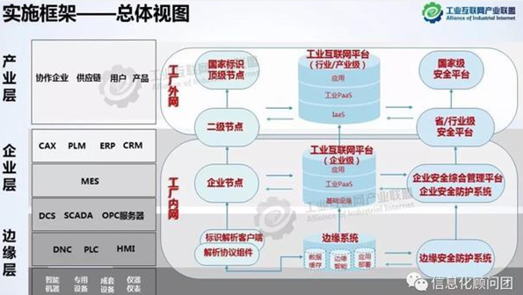
9.3 工业软件编程
第九章 工业机器人技术
9.3.1 工业互联网架构
3、工业互联网2.0实施框架、架构——总体视图

Slide 35
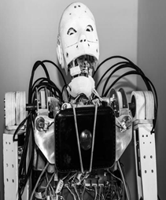
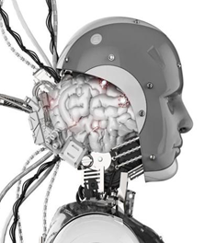
9.3 工业软件编程
第九章 工业机器人技术
9.3.2 神经网络
神经网络就如AI机器人的脑袋，随着科技迭代进步，各类信息数据积累，机器人脑神经处理系统要求越来越精准，数据集训练深度神经模型、测试模型效果、AI阅读理解要求越来越高。

Slide 36
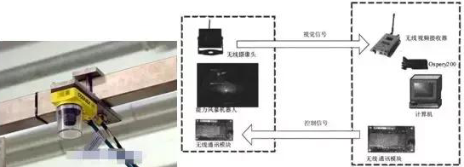
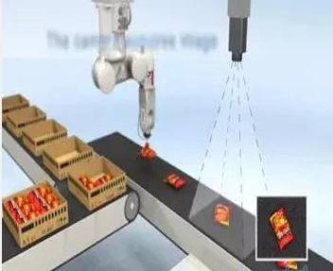
9.3 工业软件编程
第九章 工业机器人技术
9.3.3 可视化学习
1、机器视觉系统的工作过程

Slide 37
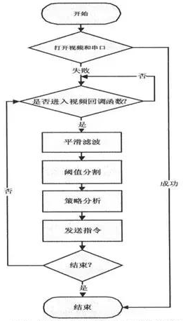
9.3 工业软件编程
第九章 工业机器人技术
9.3.3 可视化学习
2、工业机器人可视化学习基本原理

Slide 38
高等学校人工智能通识课规划教材
第九章 工业机器人技术
9.1 人工智能与工业4.0
9.2 工业机器人核心技术
9.3 工业软件编程
9.4 工业机器人产业链
9.5 工业机器人操作与维护
9.5 实验：工业机器人软件技术运维
习题

Slide 39
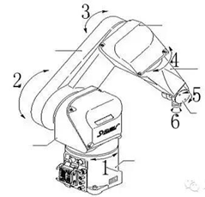
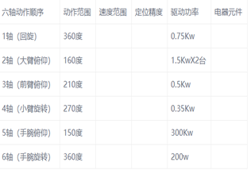
9.4 工业软件编程
第九章 工业机器人技术
9.4.1 工业机器人研发设计
1、硬件设计

Slide 40
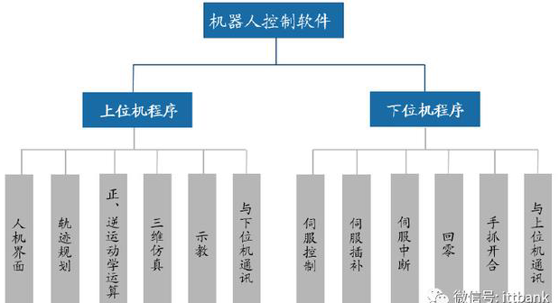
9.4 工业软件编程
第九章 工业机器人技术
9.4.1 工业机器人研发设计
2、软件设计，机器人控制软件结构

Slide 41
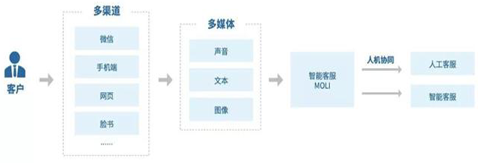
9.4 工业软件编程
第九章 工业机器人技术
9.4.2 智能制造客户交互
智能制造客户交互广义的讲，“云(客户)机交互”通过 5G通信 “云”互联网协议“内部联网、外部联网、虚实联网”的大数据、AI机器人端与客户终端的点对点(OtoO)的相互交流、信息对话、“云”机界面体验更友好。智能制造客户交互狭义的讲，人机交互：即生产工厂的设计开发产品制造产品操作机器端的生产人员与AI机器人的相互交流、信息对话、人机界面体验更友好。

Slide 42

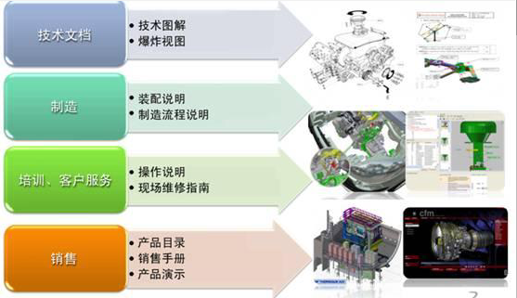
9.4 工业软件编程
第九章 工业机器人技术
9.4.2 智能制造客户交互
人工智能客户交互一般由“前台、中台、后台、云台”四层组成；第一层前台是专业技术建设，如脑机芯片、服务器、IP6的全域化、网络化建设；第二层中台通过实行“标准化、模块化、数字化、平台化”系统集成，驱动优化前台，提升客户体验；第三层后台通过“法律审核、风险管控、稽核审计”，提升“专家团队、业务合作伙伴、共享服务”的客户体验；第四层云台即支持“前台、中台、后台”的大数据信息安全运维的技术支持，提升“端对端OtoO”的客户体验。

Slide 43
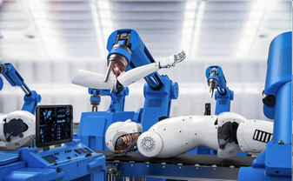
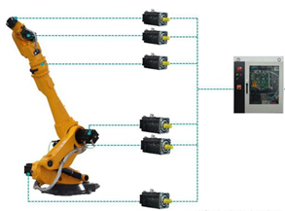
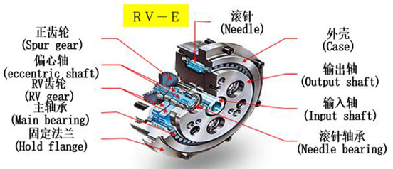
9.4 工业软件编程
第九章 工业机器人技术
9.4.3 工业机器人核心部件
1、机器人三大核心部件“伺服电机、减速器、控制器”

Slide 44
9.4 工业软件编程
第九章 工业机器人技术
9.4.3 工业机器人核心部件
2、机器人三大核心模块“人机交互及识别模块、环境感知模块、运动控制模块”
交互模块包括：语音识别、图像识别、深度学习等相当于人脑。感知模块包括：各类传感器、陀螺仪、激光雷达等，相当于人的眼耳口鼻舌皮肤等。运控模块包括：舵机、电机、芯片等

Slide 45
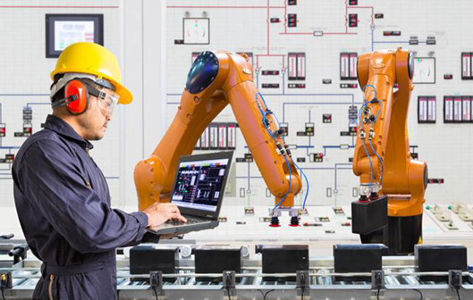
9.4 工业软件编程
第九章 工业机器人技术
9.4.3 工业机器人核心部件
3、机器人依托三大核心部件、三大核心模块，形成基础硬件“电池模组、电源模组、主机”等

Slide 46
9.4 工业软件编程
第九章 工业机器人技术
9.4.4 工业机器人供应链
1、基础层
2、技术层
3、应用层

Slide 47
高等学校人工智能通识课规划教材
第九章 工业机器人技术
9.1 人工智能与工业4.0
9.2 工业机器人核心技术
9.3 工业软件编程
9.4 工业机器人产业链
9.5 工业机器人操作与维护
9.5 实验：工业机器人软件技术运维
习题

Slide 48
9.5 工业机器人操作与维护
第九章 工业机器人技术
9.5.1 工业机器人操作
常见的机器人有：串联关节机器人、直角坐标机器人、三角并联机器人、SCARA机器人、自动引导车等。
工业机器人按臂部运动形式分为：直角坐标型的臂部三维移动、圆柱坐标型的臂部升降回转伸缩动作、求坐标型臂部回转俯仰伸缩、关节型臂部具有多个转动关节；
工业机器人按执行机构运动的控制机能分为：点位型、连续轨迹型。点位型控制执行机构由一点到另一点的准确定位，用于上下料、点焊、搬运、装卸作业；连续轨迹型控制执行机构按给定轨迹运动，用于连续焊接、涂装作业。

Slide 49
9.5 工业机器人操作与维护
第九章 工业机器人技术
9.5.1 工业机器人操作
工业机器人按程序输入方式分为：编程输入型、示教输入型。编程输入型是将在计算机上编号的作业程序文件，通过RS232串口或者以太网等通信方式传送到机器人控制柜；示教输入型一种通过手动控制器将指令信号传给驱动系统，让执行机构按要求动作顺序和运动轨迹操演一遍，另一种是操作员领动执行机构，按要求动作顺序、运动轨迹操作一遍，同时工作顺序的信息自动存入程序存储器，在机器人自动工作时，控制系统从程序存储器中检出相应信息，将指令信号传给驱动机构，使执行机构再现示教的各种动作。示教输入程序的工业机器人又称为示教再现型工业机器人。

Slide 50
9.5 工业机器人操作与维护
第九章 工业机器人技术
9.5.2 工业机器人维护
1、工业机器人日常检查
①刹车检查。
②失去减速运行(250mm/s)功能的危险。
③安全使用示教器。
④在机械手的工作范围内工作。
⑤工业机器人的运行“时数、温度、环境条件、是否顺畅”。
⑥工业机器人日常预防性“保养、维护、检查”。

Slide 51
9.5 工业机器人操作与维护
第九章 工业机器人技术
9.5.2 工业机器人维护
2、工业机器人日常保养维护
①清洗机械手。
②中空手腕。
③定期检查。
④检查基础。
⑤轴制动测试。

Slide 52
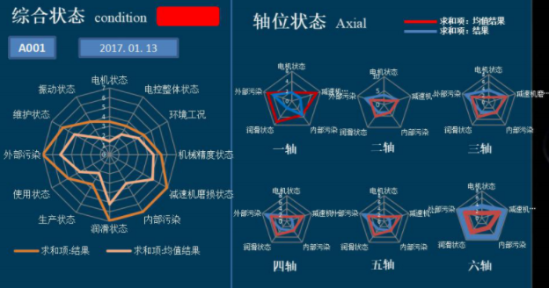
9.5 工业机器人操作与维护
第九章 工业机器人技术
9.5.2 工业机器人维护

Slide 53
高等学校人工智能通识课规划教材
第九章 工业机器人技术
9.1 人工智能与工业4.0
9.2 工业机器人核心技术
9.3 工业软件编程
9.4 工业机器人产业链
9.5 工业机器人操作与维护
9.5 实验：工业机器人软件技术运维
习题

Slide 54
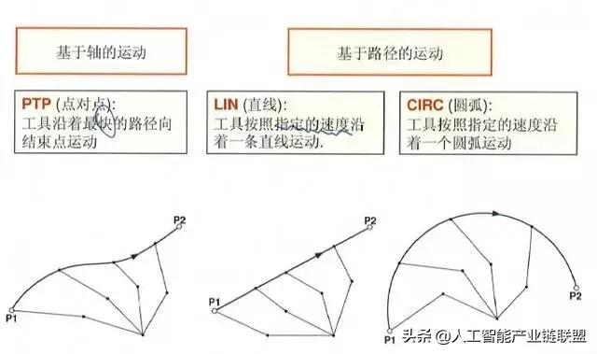
9.6 实验：工业机器人软件技术运维
第九章 工业机器人技术
实验目的：机器人的运动类型。

Slide 55
9.6 实验：工业机器人软件技术运维
第九章 工业机器人技术
实验内容与步骤：
1、PTP(点对点)运动。
2、LIN运动。
3、CIRC运动。
4、逼近运动。

Slide 56
高等学校人工智能通识课规划教材
第九章 工业机器人技术
9.1 人工智能与工业4.0
9.2 工业机器人核心技术
9.3 工业软件编程
9.4 工业机器人产业链
9.5 工业机器人操作与维护
9.5 实验：工业机器人软件技术运维
习题

Slide 57
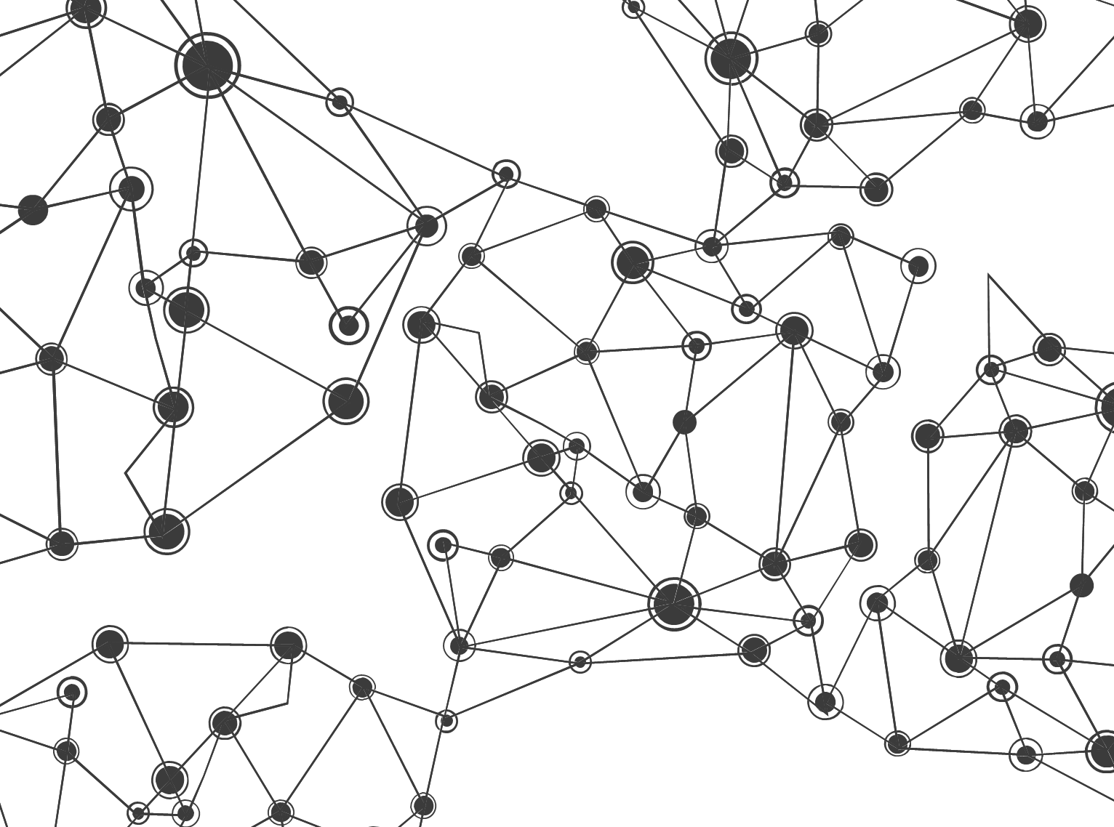
习题：
1.人工智能机器人大量应用于哪些行业？
2.工业机器人常用材料有哪些？
3.目前全球有哪几大工业机器人巨头？
4.智慧工厂有哪些特征？
5.智慧工厂应用到哪些新兴技术？
6.工业机器人的基本构成是什么？
7.简述工业机器人工作原理。
8.简述机器视觉系统的工作过程。
9.机器人三大核心部件是什么？
10.成为智能机器人的条件什么？

Slide 58
















运用大数据，精彩你生活
微信公众号推荐
免费大数据APP推荐
刘鹏看未来
云创大数据
我的PM2.5
同声译
智能硬件大数据免费托管平台
环境大数据开放平台

Slide 59

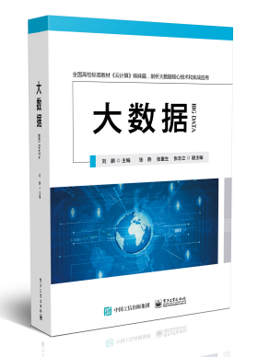


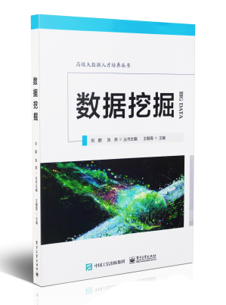



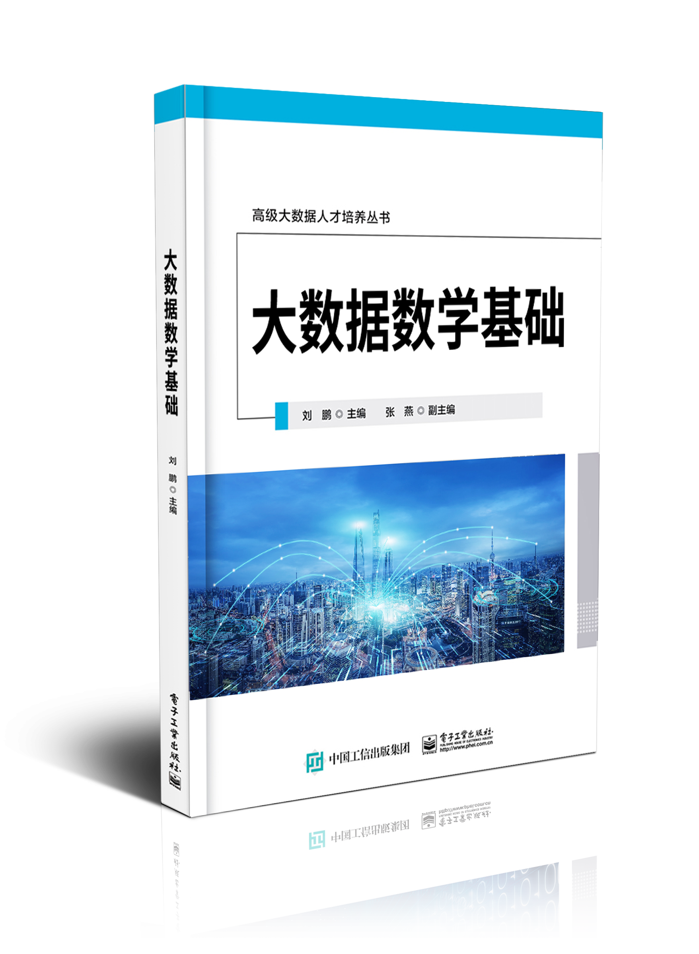


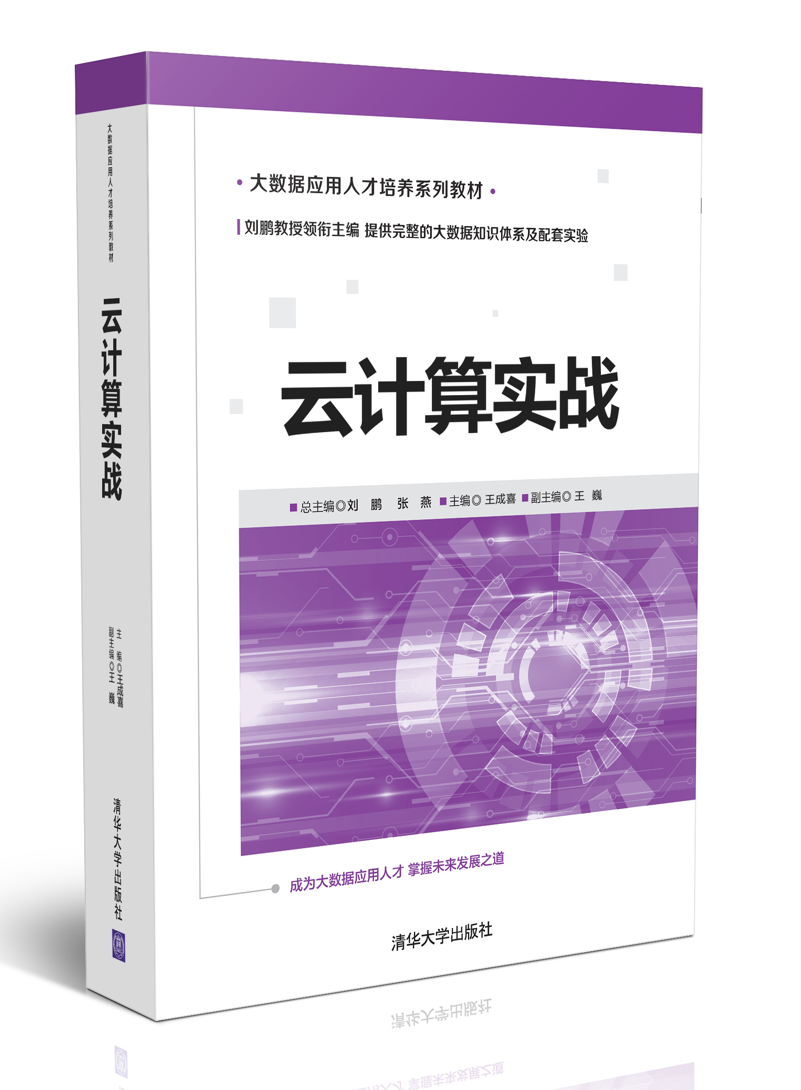





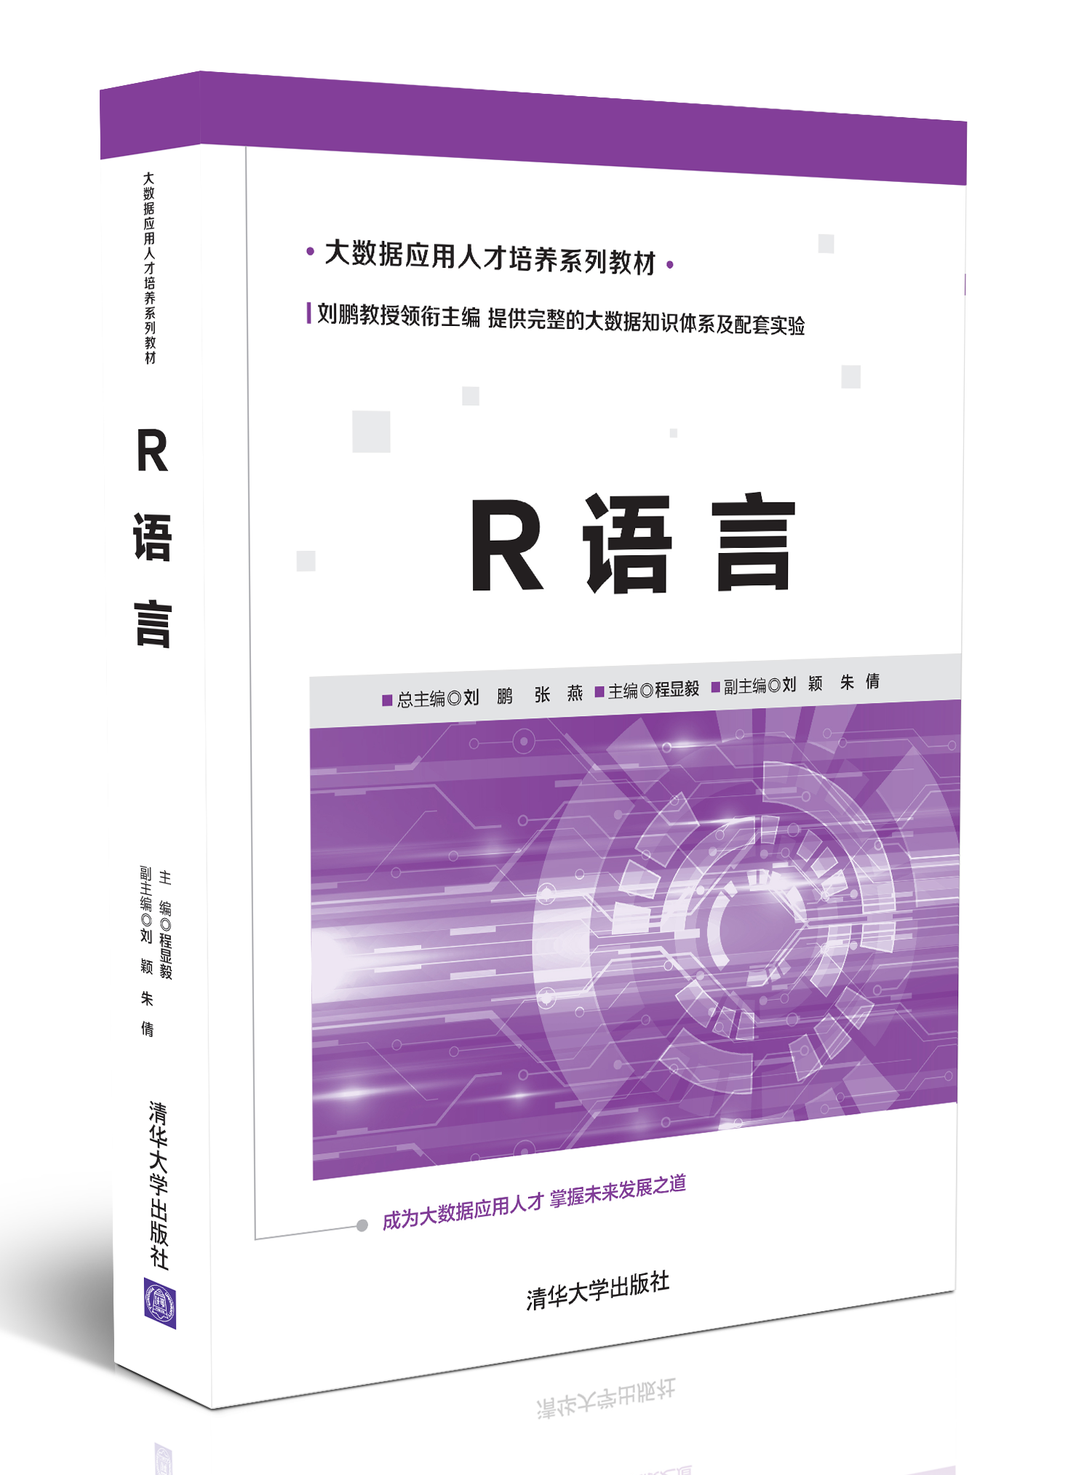





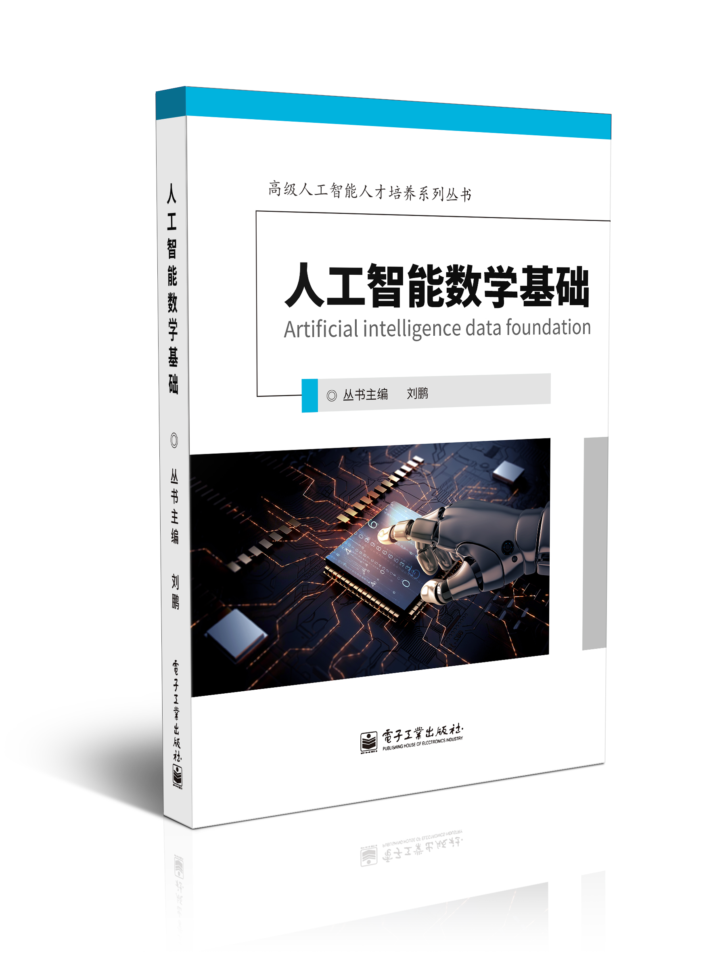

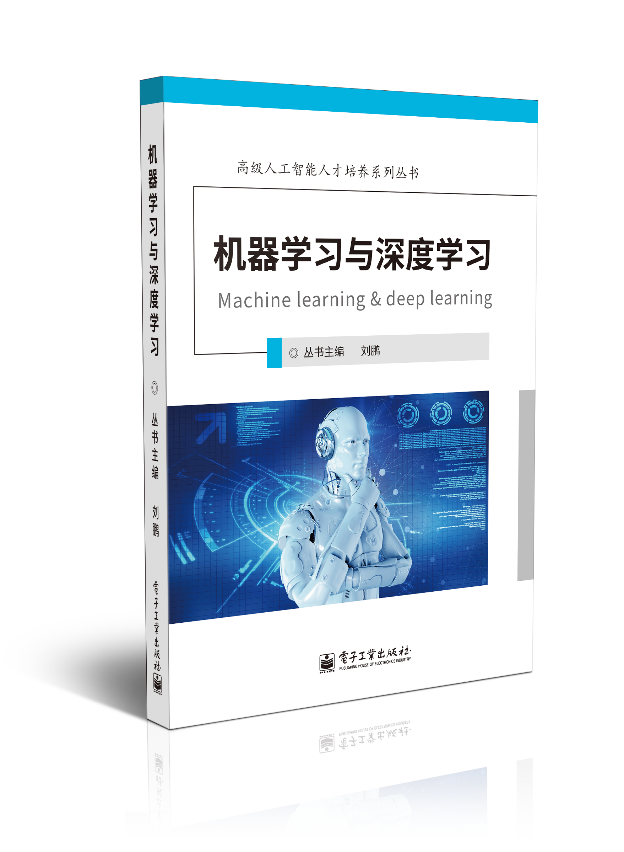




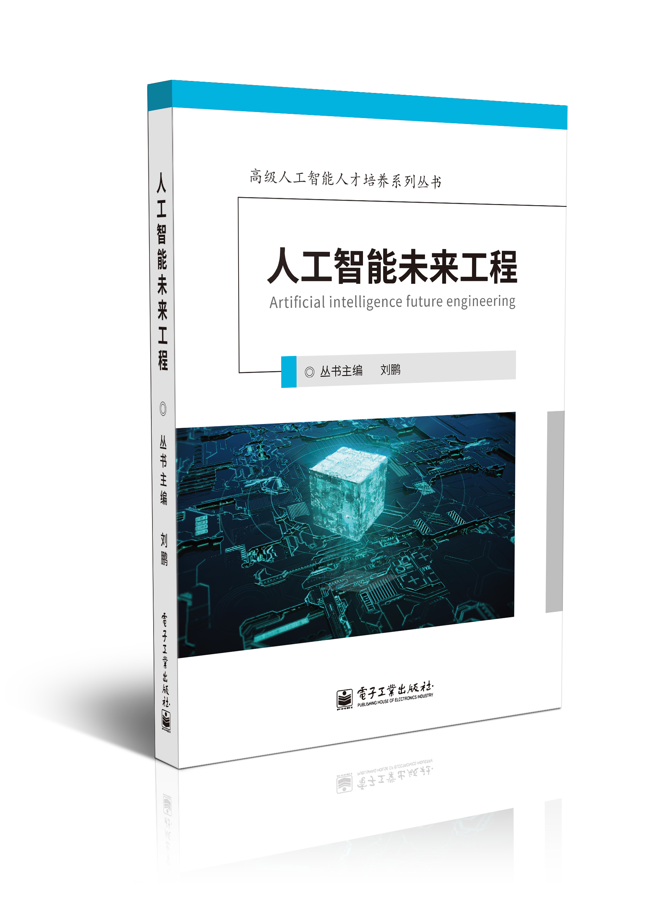
完善的课程体系：大数据方向、人工智能方向。
面向理论与实践，分为本科院校、专科院校、高职院校。

Slide 60

感谢聆听

